Slide 1
FORENSICS
ĐỒ ÁN CUỐI KỲ
1712724- Huỳnh Công Sinh
1712732 – Thái Bá Sơn
18120363 – Đặng Văn Hiển
18120647 – Lê Thanh Viễn

Slide 2
TABLE OF CONTENTS
Giới thiệu đề tài
Tổng kết
01
04
Động lực nghiên cứu
02
Đánh giá phương pháp
03
Tổng kết, nhận xét
Trong khoa học và thực tiễn.
Trình bày các thuật toán/phương pháp áp dụng

Slide 3
01
GIỚI THIỆU ĐỀ TÀI

Slide 4
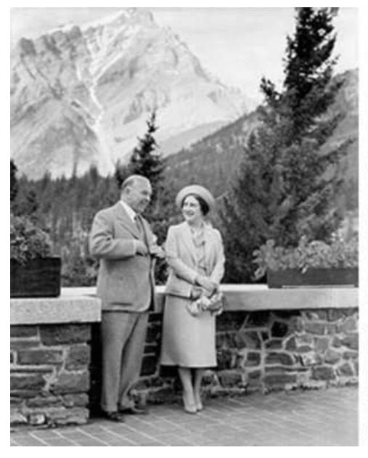
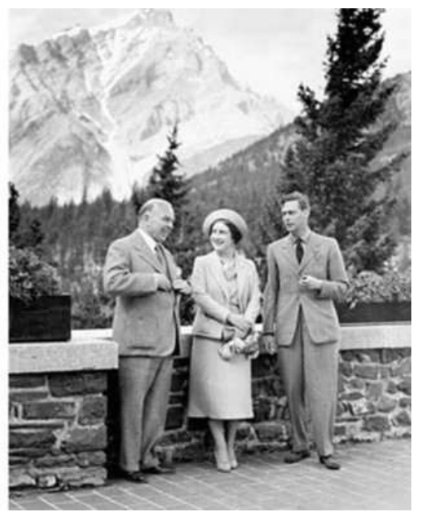
ĐẶT VẤN ĐỀ
?
Ảnh gốc hay đã qua chỉnh sửa?

Slide 5




THỰC TRẠNG
Hình ảnh kỹ thuật số đã được sử dụng rộng rãi trong môi trường mạng như báo điện tử, tin tức, mạng xã hôi, v.v

Slide 6
GIẢI PHÁP
Forensics – Pháp y hình ảnh: Như một loại dấu vân tay kỹ thuật số, sử dụng các phương pháp khoa học để truy vết thông tin, từ đó đưa ra nhận định về tính chính xác của hình ảnh, video.

Slide 7
02
ĐỘNG LỰC NGHIÊN CỨU

Slide 8

Động lực nghiên cứu
Trong thực tiễn:
Trong lĩnh vực thương mại, công nghệ pháp y hình ảnh dựa được sử dụng để bảo vệ bản quyền và chứng chỉ xác thực (bằng chứng điện tử) như hợp đồng, hóa đơn và các ảnh khác.
Lĩnh vực an ninh: đối chiếu vật chứng, dấu vân tay tội phạm…
Trong khoa học:
Pháp y hình ảnh có thể được sử dụng để xác định quyền sở hữu trí tuệ, đánh giá tính xác thực của hình ảnh và thậm chí chỉ ra khu vực bị xáo trộn.

Slide 9
03
ĐÁNH GIÁ PHƯƠNG PHÁP

Slide 10
Hướng nghiên cứu chính
01
Thu nhận hình ảnh
02
Mã hóa hình ảnh
Chỉnh sửa hình ảnh
04
Phản lâm sàng
03

Slide 11
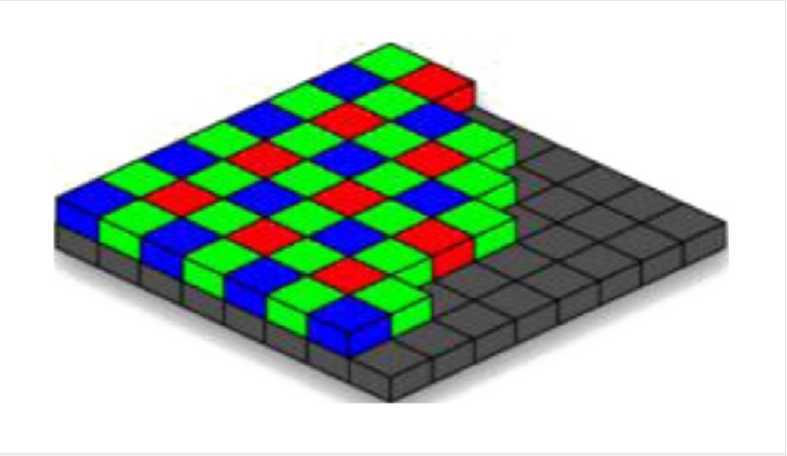
Thu nhận hình ảnh
Phương pháp : CFA Patterns
Cơ chế dựa trên cấu tạo mảng lọc màu trên Sensor.
Đối với mỗi pixel, chỉ có một màu cụ thể được tập hợp. Do đó, một phần ba hình ảnh chỉ được cảm nhận trực tiếp.

Slide 12
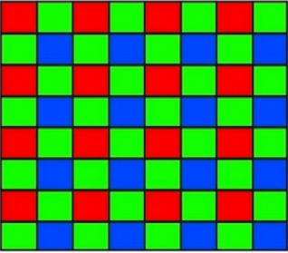
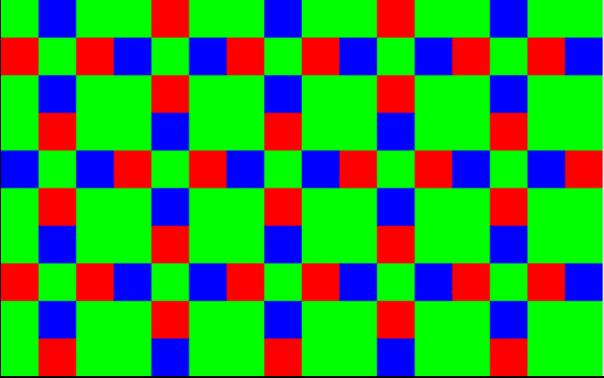
Thu nhận hình ảnh
Phương pháp : CFA Patterns
Đầu tiên phân loại máy ảnh: các hãng có các cấu trúc CFA khác nhau.
Kiểm tra sự phân bố các điểm ảnh từng màu riêng biệt: Red, Blue, Green.
Đưa ra kết luận dựa trên sự xáo trộn hay xuất hiện bất thường của các pixel màu.
Cấu tạo X-Trans sensor của Fujifilm
Cấu tạo IMX-363 sensor của Sony

Slide 13
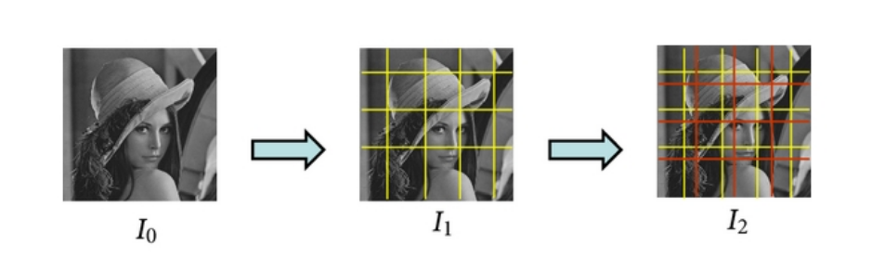
Mã hóa hình ảnh
Phương pháp : Phát hiện JPEG kép (NA-DJPG)
Sử dụng với ảnh được nén bởi NA-DJPG (nonaligned double)
Hiển thị đường lưới DCT (discrete cosine transform) của ảnh nén
Gốc
Nén lần 1
Nén lần 2

Slide 14
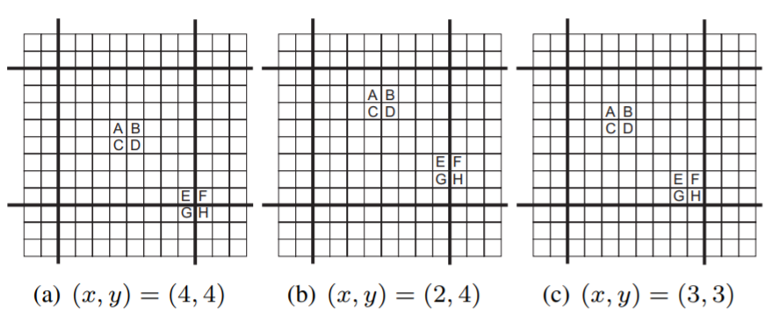
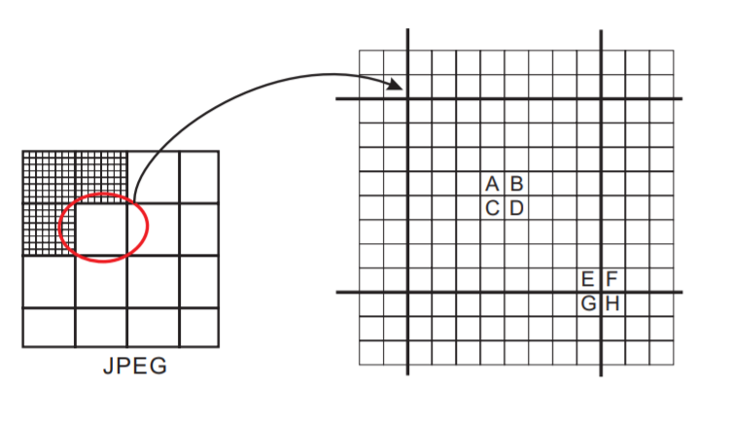
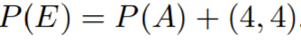
Detection of Blocking Effects
Hình ảnh đầu tiên được chia thành các khối nhỏ 8 × 8 không chồng chéo.
Giả định rằng nếu không có nén, sự khác biệt pixel giữa các khối sẽ tương tự như trong các khối.
Với A ∼ H là giá trị của các pixel và (x, y) là tọa độ của A trong mỗi khối.

Slide 15
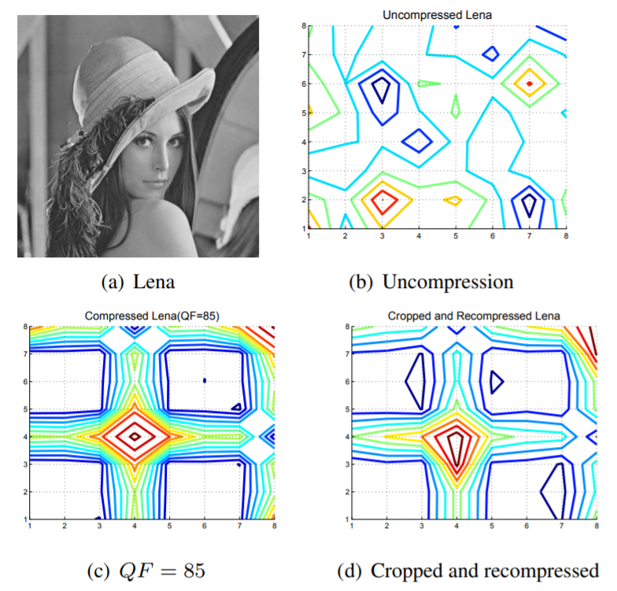
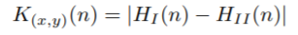
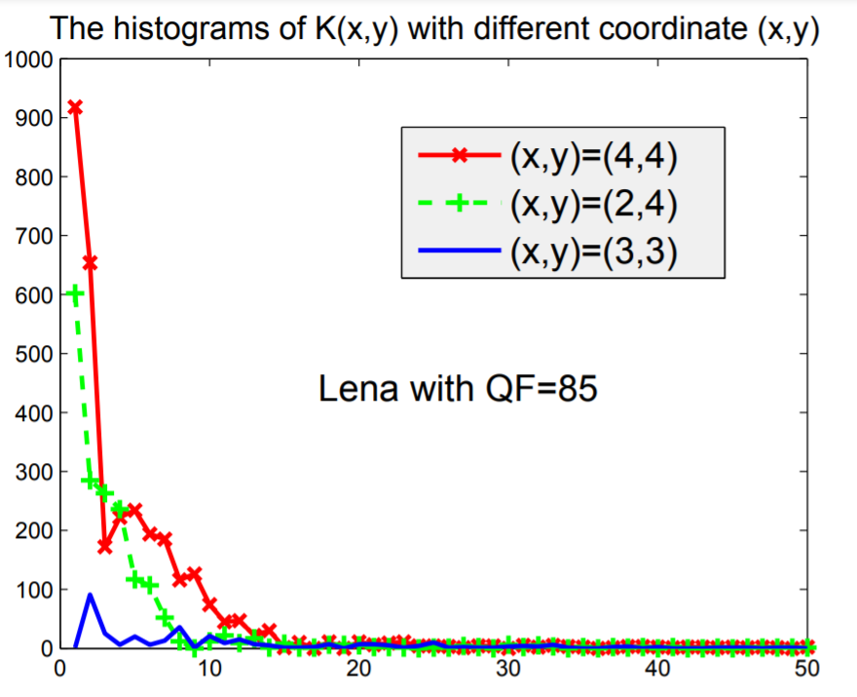
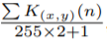
Detection of Blocking Effects
Công thức:
Tính giá trị trung bình của K (x, y), được ký hiệu là M (x, y) =
Hình (d) cho thấy đường bao của M (x, y) trong hình ảnh được cắt và giải nén lại, tính đối xứng của các giá trị của M (x, y) rõ ràng là giảm dần so với trong Hình (c).

Slide 16
Chỉnh sửa ảnh
Cách thức làm giả ảnh?

Slide 17
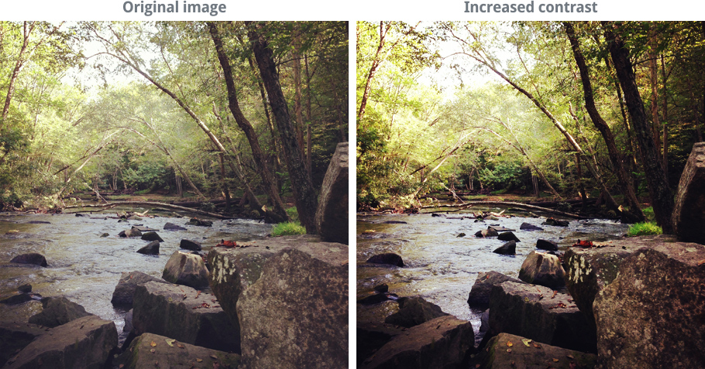
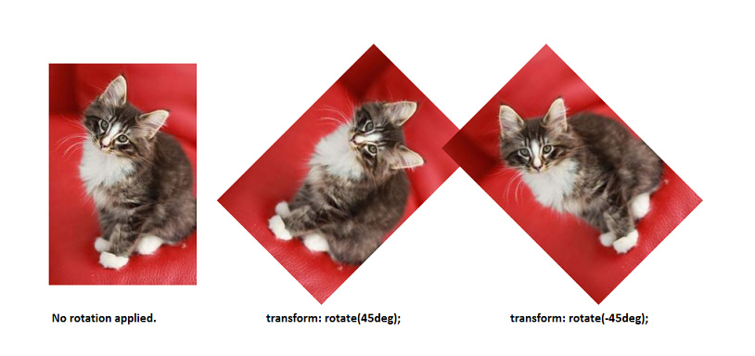
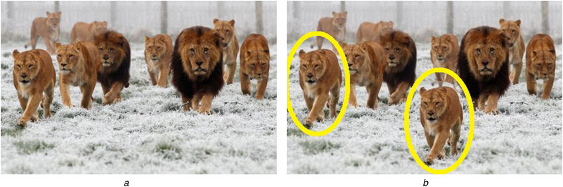
Cách thức giả ảnh
3 hình thức chỉnh sửa chính:
Chỉnh sửa tăng cường
(biến đổi màu,..)
Chỉnh sửa hình học
(xoay, thu/phóng,.. )
Chỉnh sửa nội dung:
+ Copy-move
+ Cut-paste
+ Seam-Carving

Slide 18
Chỉnh sửa hình ảnh
Phương pháp :
Phát hiện Copy-Move
Phát hiện Resampling
Phát hiện tăng cường
Phát hiện seam carving
…

Slide 19
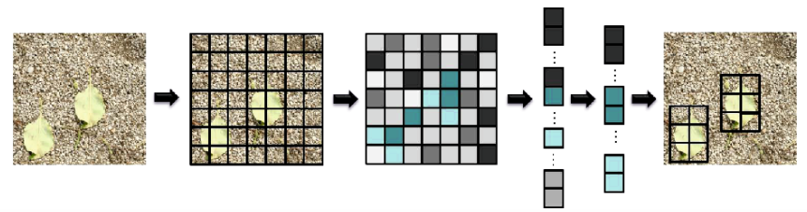
Phương thức phát hiện ảnh giả dựa trên xủ l‎‎í tín hiệu
Phát hiện Copy-move:
Vì thao tác Copy-move là sao chép và dán đối tượng trên cùng hình ảnh .
Nên phương pháp này dựa trên sự tương đồng của phần sao chép với phần còn lại của ảnh.
J.Fridrich cũng đã đề xuất một quy trình so sánh các khối, từ đó của nền tảng cho các nghiên cứu khác trong chủ đề này. Theo đề xuất này, hình ảnh sẽ được phân đoạn thành các khối vuông chồng lên nhau, sau đó tìm kiếm các nhóm có liên kết khối tương tự nhau. (vì di chuyển nên khoảng cách giữa các khối trong nhóm k đổi)
Phát hiện Copy-move:

Slide 20
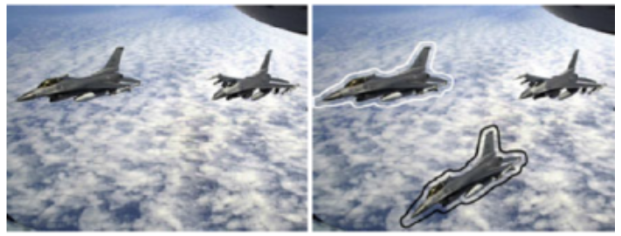
Phương thức phát hiện ảnh giả dựa trên xủ l‎‎í tín hiệu
Phát hiện lấy mẫu (Resampling) :
Vì Resampling dùng các phép biến đổi hình ảnh như thay đổi kích thước và / hoặc xoay.. Các toán tử này xử lí trên miền pixel, có tác động đến vị trí của mẫu, nên ảnh được Resampling thành một mạng Resampling trên ảnh mới.
Nên phương pháp phát hiện lấy mẫu dựa trên có mối tương quan đặc biệt này của vùng ảnh giả với mẫu hình ảnh.
Phát hiện lấy mẫu (Resampling) :

Slide 21
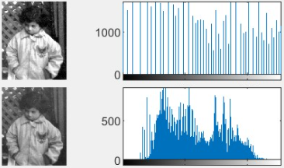
Phương thức phát hiện ảnh giả dựa trên xủ l‎‎í tín hiệu
Phát hiện tăng cường :
Phương pháp tăng cường dựa trên các hoạt động tăng cường như làm mịn, tăng cường độ tương phản,cân bằng biểu đồ và làm sáng trung bình để lại dấu vết :
Bộ lọc trung vị tạo ra các dấu vết như pixel cùng giá trị và liên tiếp nhau trên hàng/cột. Ta phân tích di độ bậc nhất các nhóm 2 pixel rồi nghiên cứu biểu đồ tương ứng.
Còn tăng tương phản hay cân bằng biểu đồ tạo nên sự xuất hiện bất thường trong histogram của các pixel mang giá trị cực đại(max), cực tiểu(0).
Phát hiện tăng cường :

Slide 22
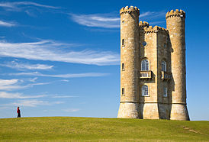
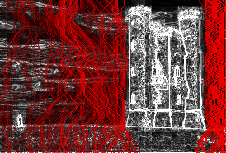
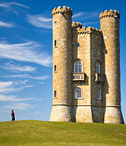
Phương thức phát hiện ảnh giả dựa trên xủ l‎‎í tín hiệu
Phát hiện đường may (Seam Carving):
Sarkar đã đề xuất phát , các thay đổi trong giá trị pixel gần các đường nối đã bị loại bỏ được tìm kiếm bằng cách xây dựng mô hình Markov cho ma trận cùng xuất hiện trong miền pixel và miền tần số và được sử dụng như các tính năng để đào tạo bộ phân loại.
Phát hiện vết thông qua tính chất toàn cục :
Phương pháp này dựa trên các thao tác như ghép nối tạo sự bất thường trong thuộc tính thống kê. Phương pháp này có thể phát hiện nhiều loại giả mạo khác nhau ở mức sửa đổi thấp.

Slide 23
Phát hiện ảnh giả dựa trên trên hình học vật l‎í
Nhóm kỹ thuật dựa trên hình học/vật lý để phát hiện sự mâu thuẫn cấp độ “cảnh” (vd: ánh sáng, bóng đổ, màu sắc, phối cảnh, v.v. ). Các kỹ thuật này là khá độc lập với các đặc tính cấp thấp, cực kỳ mạnh dù ảnh đã qua hoạt động nén, lọc và một số thao tác xử lý hình ảnh khác và vẫn có thể áp dụng ảnh chất lượng thấp

Slide 24
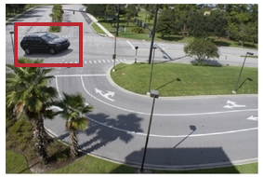
Phương thức phát hiện ảnh giả dựa trên xủ l‎‎í tín hiệu
Phát hiện ảnh giả dựa trên trên hình học vật l‎í
Phát hiện ghép dựa trên ánh sáng / bóng:
Phương pháp dựa trên cách các vật thể tương tác với nguồn sáng hay xác định tính nhất quán của độ sáng, hướng sáng và bóng của các đối tượng trong ảnh.
Dựa trên hình dạng bóng đổ, sử dụng phép đồng dạng phẳng để kiểm tra tính nhất quán của kích thước và hướng bóng.
Khai thác phép đo quang bóng, đặc biệt là các giá trị bóng mờ, thường trở nên hữu ích trong việc phân biệt các bóng đã dán với các bóng ban đầu.
….
Phát hiện ghép dựa trên ánh sáng / bóng:

Slide 25
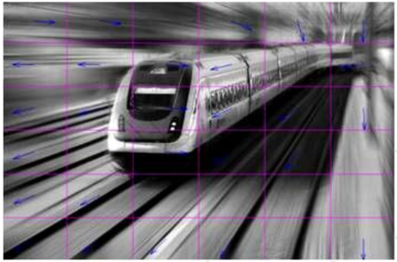
Phương thức phát hiện ảnh giả dựa trên xủ l‎‎í tín hiệu
Phát hiện ảnh giả dựa trên trên hình học vật l‎í
Phát hiện nối dựa trên sự không nhất quán trong hình học / phối cảnh:
Phương pháp dựa trên hướng và kích thước các vật thể trong cảnh. Hướng mặt phẳng được xác định bởi phân tích các điểm phi tuyến trong phép chiếu phối cảnh. Kích thước tương quan, hay giới hạn phối cảnh để tính toán tỷ lệ chiều cao của các đối tượng trong ảnh, khi tỷ lệ ước tính vượt quá khoảng có thể chấp nhận được, vùng giả mạo được xác định.
Ngoài ra ta có thể dựa trên sự không nhất quán về độ mờ chuyển động trong ảnh, thường là do tốc độ chậm của màn trập máy ảnh so với đối tượng được chụp.
Phát hiện nối dựa trên sự không nhất quán trong hình học / phối cảnh:

Slide 26
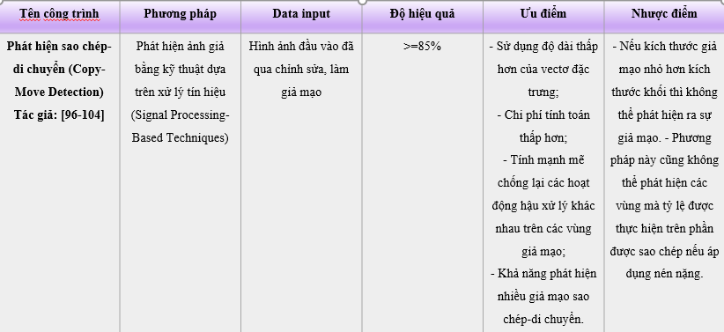
Bảng so sánh

Slide 27
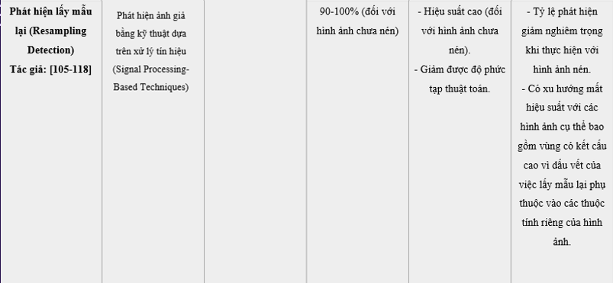

Slide 28
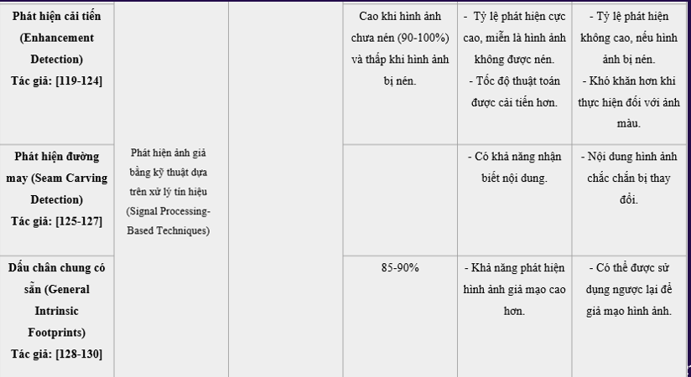

Slide 29
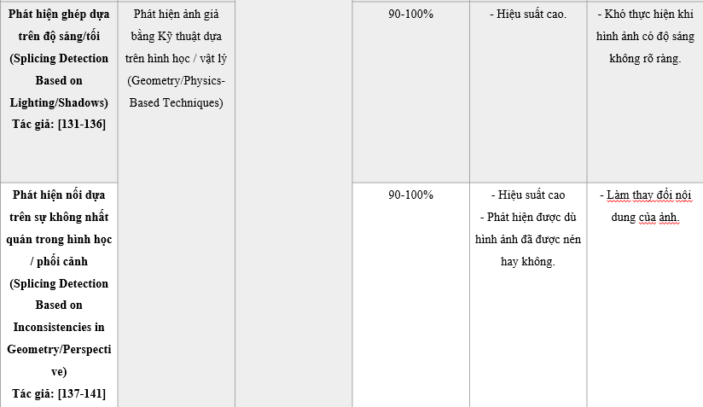

Slide 30
04
Tổng kết

Slide 31
THANK YOU FOR WATCHING

